Slide 1

Economía, ambiente y sostenibilidad

Slide 2
Tabla de contenido
¿Qué es la economía?
¿Cómo funciona el sistema económico?
Distintas visiones de la economía

Slide 3

Objetivos de clase
Comprender conceptos base de economía y su funcionamiento
Analizar la sostenibilidad desde una visión económica
Comprender los indicadores relacionados a la Sostenibilidad
Analizar los problemas ambientales dentro de la visión económica y social

Slide 4
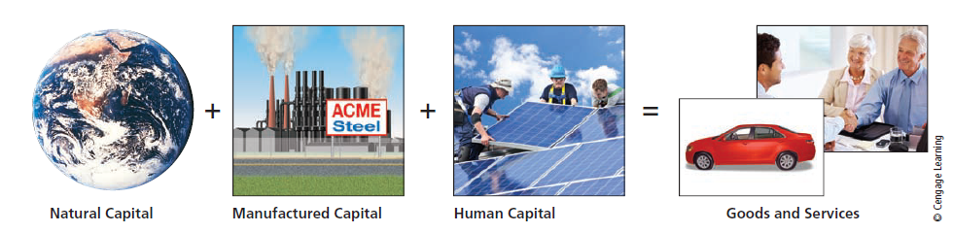
Introducción
¿Qué es la economía?
La economía es la ciencia social que se ocupa de la producción, distribución y consumo de bienes y servicios para satisfacer las necesidades de la población.
Tipos de recursos utilizados para producir bienes y servicios
4
Notes:
Natural capital (see Figure 1.3, p. 7) includes resources
and ecosystem services produced by the earth’s natural
processes, which support all life and all economies.
Human capital includes the physical and mental talents
of the people who provide labor, organizational and management
skills, and innovation. Manufactured capital. also called built capital, includes tools, materials, machinery,
factories, roads, and other infrastructure that people
create using natural resources.

Slide 5
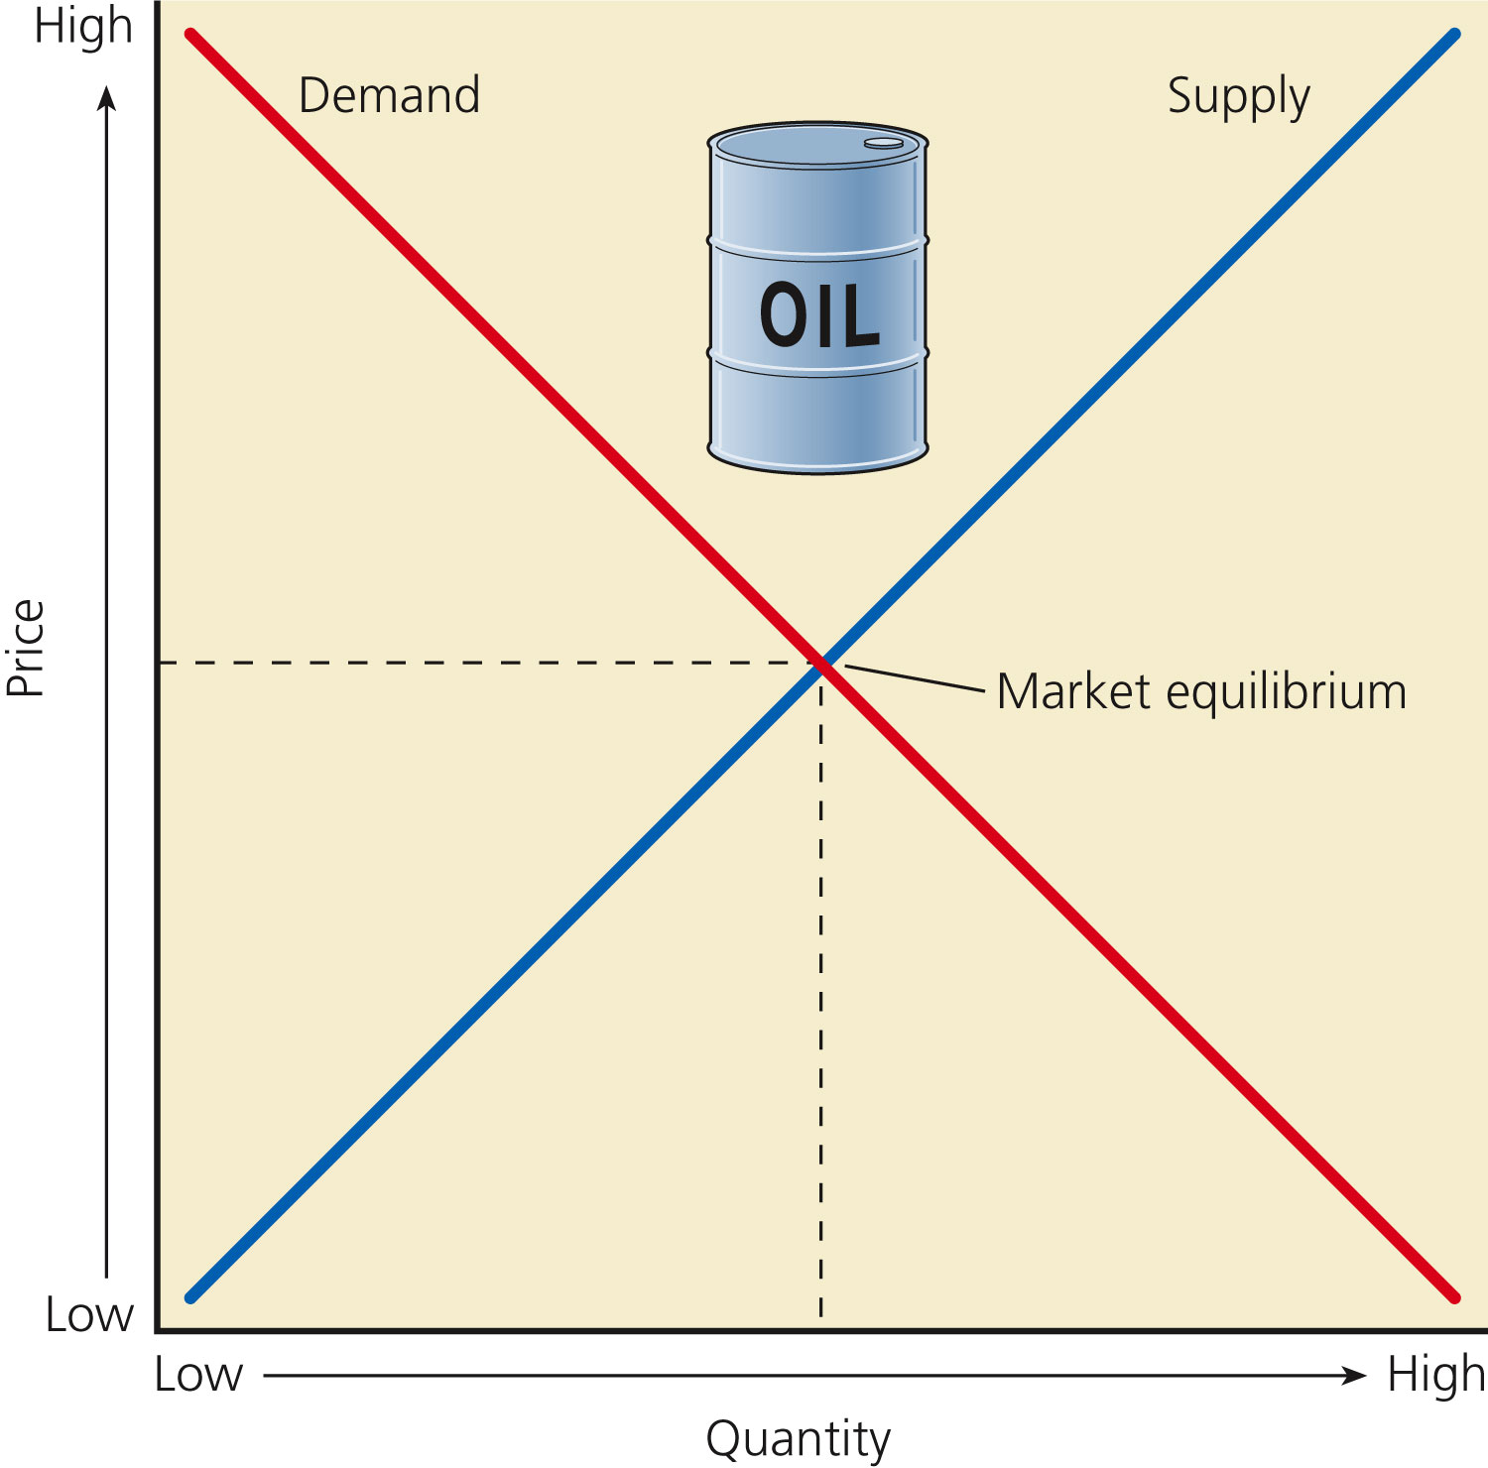
El sistema económico
Depende de la demanda, la oferta y el precio de un bien o servicio.
Oferta: cantidad de un bien o servicio disponible a la venta.
Demanda: cantidad de un bien o servicio que los consumidores están dispuestos a comprar.
Precio: el valor de mercado de un bien o servicio.
Notes:
In Figure 23.2, supply is represented by the blue line
(commonly called a curve) showing how much a producer
of any good or service is willing to supply (measured on
the horizontal quantity axis) for different prices (measured
on the vertical price axis). Demand is represented by the red
curve showing how much consumers will pay for different
quantities of the good or service. The point at which the
curves intersect is called the market price equilibrium point,
where the supplier’s price matches what buyers are willing
to pay for some quantity and a sale is made.
Changes in supply and demand can shift one or both
curves back and forth, and thus change the equilibrium
point. For example, when supply is increased (shifting the
blue curve to the right) and demand remains the same, the
market price will go down. Similarly, when demand is increased
(shifting the red curve to the right) and supply
remains the same, the market price will rise.

Slide 6
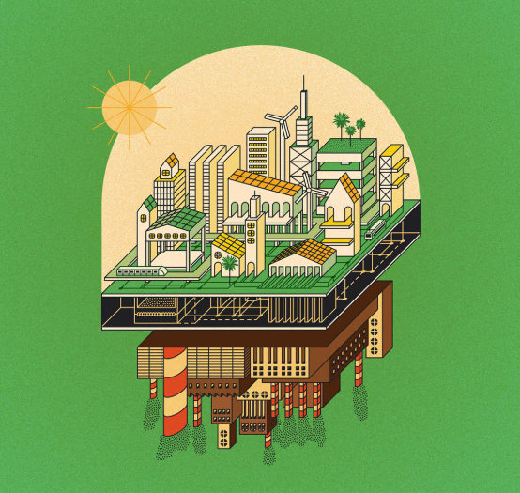
Distintas visiones de la economía
Economía Neoclásica (convencional)
Economía Ambiental
Economía Ecológica
Economía Verde
Notes:
Smith Adam Smith - Fundador del western moderno ciencias económicas - Sistema capitalista - Competencia de mercado entre vendedores dispuestos y compradores se cree para lograr la mayor eficiencia de uso de recursos y el equilibrio óptimo entre precio y calidad.

Slide 7


1. Economía neoclásica
Oferta y demanda para determinar precios y asignación de recursos.
Competencia de mercado entre vendedores dispuestos (oferta) y compradores (demanda) para lograr la mayor eficiencia de uso de recursos y el equilibrio óptimo entre precio y calidad.
Crecimiento ilimitado de la economía (empleo, utilidades, desarrollo tecnológico).
Capital natural = factores de producción que pueden ser reemplazados (substitutos).
Los servicios que presta el capital natural son externos a los costos de producción (no toma en cuenta servicios ecosistémicos).
Notes:
El crecimiento económico es visto como necesario y deseable. Debe ser ilimitado, pues trae oportunidades de empleo y ganancias para las empresas.
Los recursos naturales vistos como factores de producción en lugar de suministros críticos de materiales, servicios y sumideros de desperdicio.
Visión: factores de producción son intercambiables, materiales y servicios prestados por el medio ambiente no son indispensables. Si un recurso se vuelve escaso, existen substitutos.
Los servicios que presta el capital natural son externos a los costos de producción.
Asigna un valor a los recursos naturales, pero asume que son abundantes, por ello, su costo es barato.
Ejemplo: el cálculo del costo del carbón, asume todos los costos de extracción (capital natural), mano de obra y transporte (capital humano), procesamiento (capital de manufactura). PERO no asume la contaminación del aire, costo de atención médica de las personas al respirar aire contaminado

Slide 8

2. Economía Ambiental
Subdisciplina de la economía convencional.
Parte de la visión de que los problemas ambientales se deben al uso ineficiente de los recursos naturales y subvaloración del capital natural.
Busca internalización en los precios de los bienes y servicios a través de instrumentos como: regulación ambiental, subsidios, impuestos, entre otros.
Precios correctos (reflejando costos externos) llevará al uso sostenible de recursos.
Notes:
Generalmente están de acuerdo con el modelo. propuesto por economistas ecológicos (Figura 23.5), y ellos argumentan que algunas formas de crecimiento económico no son sostenibles y debe desanimarse. A diferencia de ecológica economistas, crearían una economía sostenible al afinar los sistemas y herramientas económicos existentes, más bien que reemplazando algunos de ellos con nuevos o rediseñados sistemas
Los problemas ambientales se deben al uso ineficiente de los recursos naturales y la subvaloración del capital natural
Uno de los principales supuestos de esta perspectiva es que el crecimiento económico
y el uso sostenible de los recursos se puede lograr simultáneamente
tan pronto como la sociedad en su conjunto obtenga los precios correctos (reflejando los costos externos), el uso no sostenible de los recursos naturales se detendrá

Slide 9
2. Economía Ambiental
El bienestar se obtiene sustituyendo el capital natural por capital humano.
El capital natural no se caracteriza por umbrales críticos, por lo que la degradación ambiental es reversible
Sostenibilidad débil: capital humano' y 'capital natural' son sustituibles y no se requiere un cambio completo de nuestro sistema económico.
Notes:
Generalmente están de acuerdo con el modelo. propuesto por economistas ecológicos (Figura 23.5), y ellos argumentan que algunas formas de crecimiento económico no son sostenibles y debe desanimarse. A diferencia de ecológica economistas, crearían una economía sostenible al afinar los sistemas y herramientas económicos existentes, más bien que reemplazando algunos de ellos con nuevos o rediseñados sistemas
Los problemas ambientales se deben al uso ineficiente de los recursos naturales y la subvaloración del capital natural
Uno de los principales supuestos de esta perspectiva es que el crecimiento económico
y el uso sostenible de los recursos se puede lograr simultáneamente
tan pronto como la sociedad en su conjunto obtenga los precios correctos (reflejando los costos externos), el uso no sostenible de los recursos naturales se detendrá.
se obtendrá sustituyendo el capital natural por capital humano y humano y (ii) el capital natural no se caracteriza por umbrales críticos de modo que la degradación ambiental sea reversible
Sostenibilidad débil:
capital humano' y 'capital natural' son sustituibles y no se requiere un cambio completo de nuestro sistema económico. Por lo tanto, ciertos elementos de conceptos y enfoques relacionados con la economía ambiental, la producción más limpia, la bioeconomía o la jerarquía de residuos suponen que el capital natural puede ser sustituido por capital hecho por el hombre.

Slide 10
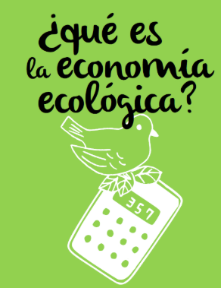
3. Economía ecológica
Visión a finales de 1980.
Área transdisciplinaria que conecta la economía con la ecología (ciencias sociales con ciencias naturales).
Integra a los seres humanos a un sistema ecológico (no separados del medio ambiente).
Recursos naturales limitados, no deben ser desperdiciados.
Cuestiona la idea de crecimiento económico ilimitado.
Notes:
Asume que los recursos naturales son limitados y valiosos, mientras que el capital manufacturado es abundante • Toma un enfoque de sistemas • Cuestiona la idea de crecimiento económico ilimitado.
• La economía de estado estacionario se caracteriza por una baja tasas de natalidad y mortalidad humana, uso de renovables fuentes de energía, reciclaje de materiales y énfasis en Eficiencia y estabilidad.
Trata de hacer que los productores también tengan en cuenta lo social como costos ambientales
• Cuestiona la suposición básica de que todos los bienes pueden ser comparados de acuerdo con su valor monetario; algunos aspectos de la naturaleza son irremplazables y esenciales
Trata de hacer que los productores también tengan en cuenta lo social como costos ambientales
El modelo de economía de estado estacionario En general, se construyen los modelos de economistas ecológicos. bajo el supuesto de que los suministros de muchos recursos son limitado y que no hay sustitutos para la mayoría de los tipos de capital natural. Por lo tanto, argumentan, el foco de la la economía debería pasar del crecimiento a la innovación, el desarrollo, y mejora, con el objetivo de lograr una sostenibilidad economías y sistemas sociales.
En tal economía, los empleos se crearían no a través de El uso y el agotamiento de los recursos, pero a través de la creatividad uso, reutilización y reciclaje de los recursos que tenemos. Por ejemplo, los trabajos mineros disminuirían bruscamente, pero los trabajos crecería en las áreas de diseño sostenible,

Slide 11
3. Economía ecológica
Busca cambios estructurales dentro de la economía y sociedad, descentralización de servicios, economía circular basada en autosuficiencia para crear sistemas sociales y económicos menos destructivos para la naturaleza.
Conservación del capital natural (no sustituible).
Desarrolla indicadores físicos o ecológicos (Ej. Huella ecológica).
Estudio de instituciones y mecanismos de gobernanza ambiental.
Notes:
Entre estas soluciones, se pone un gran énfasis en los cambios estructurales dentro de la economía y la sociedad, como la creación de una forma de vida descentralizada más pequeña basada en una mayor autosuficiencia para crear sistemas sociales y económicos que sean menos destructivos para la naturaleza (Williams y Millington, 2004). Para este propósito, se desarrollan indicadores físicos o ecológicos (por ejemplo, insumos materiales por unidad de servicio, huella ecológica y capital natural crítico) basados ​​en el concepto de desmaterialización y conservación del capital natural no sustituible (Ekins et al., 2003 ; 242 Farley, 2008; van den Bergh, 2001). En consecuencia, el concepto se basa más bien en la medición física y el conocimiento ecológico para evaluar umbrales críticos, pero también incluye el estudio de instituciones, regímenes de propiedad y mecanismos de gobernanza ambiental.

Slide 12
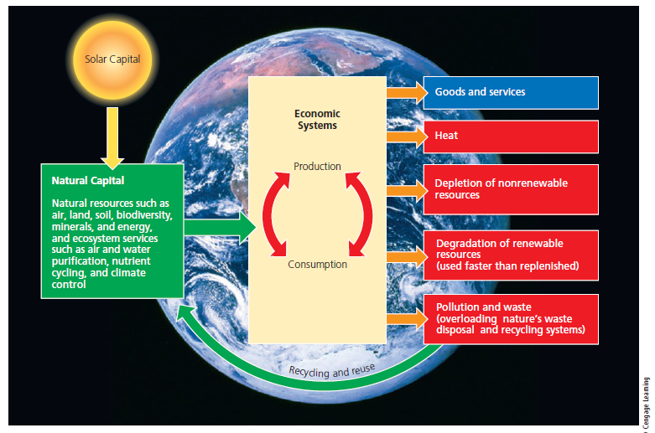
3. Economía ecológica
Propone la economía de estado estacionario (cambio sistémico). Asume recursos limitados. Objetivo: pasar de crecimiento ilimitado (extracción de recursos) a reutilización de recursos actuales.
Actividades humanas son subsistemas de la biosfera, que dependen de los recursos naturales y servicios eco-sistémicos.
Notes:
Los sistemas económicos están en última instancia limitados por los límites biofísicos de la Tierra, y la sociedad debe adaptar su sistema económico en consecuencia para operar dentro de un espacio seguro

Slide 13
4. Economía Verde
Se vincula a teorías de economía ambiental y economía ecológica.
Busca el crecimiento económico.
Visión a largo plazo en la que el mercado apueste por empresas verdes (disminución de emisiones de Carbono, inversión en energía renovable, eficiencia energética).
Criticada por corregir externalidades recurriendo al mercado, sin embargo, los instrumentos del mercado no miden el impacto ambiental.
Supone altos costos para las empresas.
Notes:
la economía verde consiste en una visión a largo plazo en la que las empresas, los mercados y los inversores apuesten por un desarrollo sostenible que permita garantizar la rentabilidad a largo plazo.
En este sentido, aquellas empresas que actúen desde el respeto a la naturaleza y se caractericen por unas bajas emisiones de carbono serán denominadas “empresas verdes”. Estas “empresas verdes” serán generadoras de puestos de trabajo, conocidos como “empleo o trabajo verde”
Mejora del bienestar social, lucha por la equidad en la sociedad, combatir la escasez y disminuir las amenazas al medio ambiente.
Uso eficiente de los recursos, disminución de las emisiones de carbono y responsabilidad social.
Incremento de los recursos públicos destinados a la lucha contra las emisiones de carbono, así como la creación de empleos verdes.
Apuesta decidida por la eficiencia energética y por la biodiversidad
Fuente: https://economipedia.com/definiciones/economia-verde.html

Slide 14
Resumen visiones de la economía
Basado en Avila y Pinkus (2018). Teorías económicas ambientales y su vínculo con la dimensión social de la sustentabilidad en áreas protegidas.
Notes:
Sostenibilidad fuerte: supone que el capital hecho por el hombre y el capital natural son complementarios, pero no ilimitadamente intercambiables . La visión, los conceptos y los enfoques intentan encontrar soluciones para mantener a la humanidad dentro de un espacio operativo seguro cerrando el ciclo de producción de material (economía circular
Sostenibilidad débil: capital humano' y 'capital natural' son sustituibles y no se requiere un cambio completo de nuestro sistema económico.
Por ejemplo: el desarrollo de tecnología cubrirá las necesidades humanas en un mundo de recursos limitados.

Slide 15
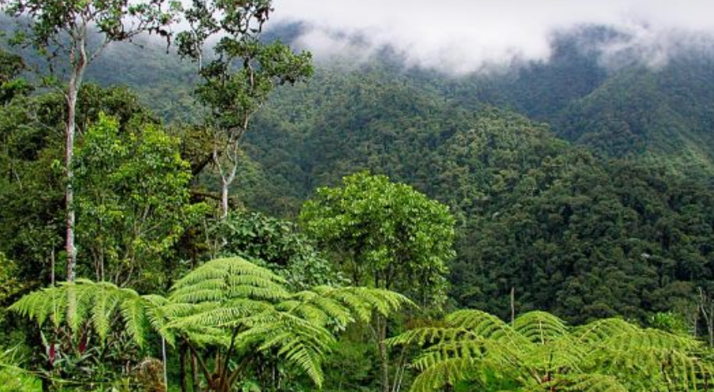
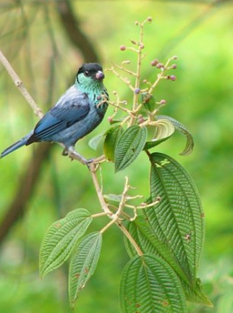
¿Cómo podemos poner valores al capital natural y controlar la contaminación y el uso de recursos?
Estimación del valor de los servicios ecosistémicos y recursos naturales.
Costo Análisis – beneficio
Precio de costo total
Notes:
Uno de esos valores es una existencia. valor: un valor monetario colocado en un recurso como un bosque antiguo o especies en peligro de extinción solo porque
e basa en la voluntad de personas a pagar para proteger algunas formas naturales capital para uso de las generaciones futuras, en consonancia con el principio ético de la sostenibilidad.

Slide 16
¿Cómo podemos poner valores al capital natural y controlar la contaminación y el uso de recursos?
1. Estimación del valor de los servicios ecosistémicos y recursos naturales.
  Valor por existencia. Ejemplo: valor por la longevidad de un bosque o por presencia de especies en peligro de extinción.
  Valor estético. Ejemplo: valor por la belleza de un bosque o de las especies.
  Valor de legado. Voluntad de pagar para proteger el capital natural para futuras generaciones.
Notes:
Uno de esos valores es una existencia. valor: un valor monetario colocado en un recurso como un bosque antiguo o especies en peligro de extinción solo porque
e basa en la voluntad de personas a pagar para proteger algunas formas naturales capital para uso de las generaciones futuras, en consonancia con el principio ético de la sostenibilidad.

Slide 17

2. Análisis costo beneficio
Economía ambiental propone:
  Incluir estimaciones de los servicios ecosistémicos.
  Estima beneficios a corto y largo plazo.
  Compara costos y beneficios de las alternativas. Analiza riesgos sociales, económicos y ambientales.
Incertidumbres (errores)
Notes:
Making a cost–benefit analysis involves determining
who benefits and who is harmed by a particular regulation
or project and estimating the monetary values
(costs) of those benefits and harms. Direct costs involving
land, labor, materials, and pollution-control technologies
are often easy to estimate. However, estimates
of indirect costs, such as a project’s effects on air and
water, are not considered in the marketplace. We can
put estimated price tags on human life, good health,
clean air and water, and natural capital such as an endangered
species, a forest, or a wetland. However, such
monetary value estimates vary widely depending on the
assumptions, value judgments, and discount factors used
by the estimators.

Slide 18
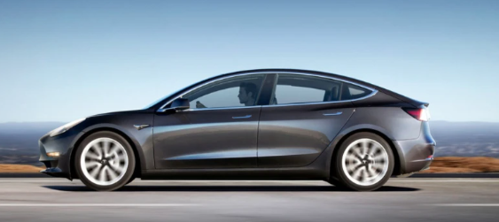
3. Precio de costo total
Precio del mercado: no incluye costos externos.
Ejemplo: compra de un auto
  Incluye costos de materia prima, capital humano, costos directos de producción.
  No incluye los costos ambientales en la extracción de minerales (desperdicio, contaminación del aire, agua, suelo)
  No tiene precio pero la sociedad a largo plazo paga por ello en afectación de su salud, congestión vehicular, degradación ambiental.
Notes:
For example, if you buy a car, the price you pay includes
the direct, or internal, costs of raw materials, labor,
shipping, and a markup for dealer profit. In using the car,
you pay additional direct costs for gasoline, maintenance,
repairs, and insurance. However, in order to extract and
process raw materials to make a car, manufacturers use
energy and mineral resources, produce solid and hazardous
wastes, disturb land, pollute the air and water, and
release greenhouse gases into the atmosphere. These are
the hidden external costs that can have harmful effects on
us, on future generations, on our economies, and on the
earth’s life-support system.
Because these harmful external costs are not included
in the market price of a car, most people do not connect
them with car ownership. Still, the car buyer and other
people in a society pay these hidden costs sooner or later,
in the forms of poorer health, higher expenses for health
care and insurance, higher taxes for pollution control, traffic
congestion, and environmental degradation. Similarly,
when a farmer practices high-input industrialized farming,
or a power plant pollutes the air or the water in a river,
those costs are also not added to your food prices or your
electric bill.
Many economists and environmental experts call for
including these external costs in the market prices of
goods—a practice called full-cost pricing, and the basis
for one of the principles of sustainability. They cite
this failure to include the harmful environmental
costs in the market prices of goods and services as one of
the major causes of the environmental problems we face These experts argue that if such costs were included,
environmentally harmful goods and services would be
used far less than they are now, or not at all. For example,
if the harmful environmental and health costs of mining and burning coal to produce electricity (see Figure 15.17,
p. 394, and Figure 23.9) were included in the market
prices of coal and coal-fired electricity, coal would be too
expensive to use and would be replaced by less environmentally
harmful resources such as solar and wind power.
According to its proponents (Individuals Matter 23.1),
full-cost pricing would reduce resource waste, pollution,
and environmental degradation and improve human
health by encouraging producers to invent more resourceefficient
and less-polluting methods of production. It
would also inform consumers about the environmental
and health effects of the goods and services they buy.
Implementation of full-cost pricing would result in
some industries and businesses disappearing or remaking
themselves, while new ones would appear—a normal and
revitalizing process in a dynamic and creative capitalist
economy. If we were to phase in a shift to full-cost pricing
over a decade or two, some environmentally harmful businesses
would have time to transform themselves into environmentally
beneficial businesses. This has already
happened in Germany (Core Case Study), where the coal
producer Vattenfall is trying to sell its coal business. The
company has invested heavily in wind power and, in
2015, opened its first offshore wind farm.

Slide 19

¿Por qué no se utiliza el precio de costo total?
  Empresas tendrían que subir los precios de sus productos y no podrían sostener sus negocios.
  Difícil estimar los costos ambientales y de salud.
  Corporaciones tienen una fuerte influencia en los gobiernos. Manejan regulaciones preferencias, exenciones fiscales, subsidios que distorsionan los precios reales.

Slide 20
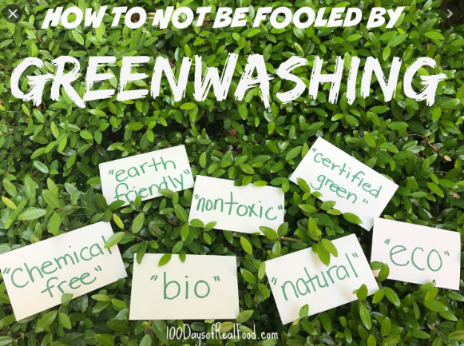
¿Qué puede ayudar al verdadero costo de los productos y servicios?
  Impuestos ambientales
  Leyes ambientales y regulaciones
  Costos de externalidades dentro de la producción.
  Etiquetado y certificaciones ambientales para productos y servicios. Tener cuidado con “greenwashing” (falso etiquetado de productos sostenibles). No existe regulación del gobierno.
Notes:
A more environmentally sustainable
Subsidies
Can you think of any problems that might result from phasing
out environmentally harmful government subsidies and tax
breaks and phasing in environmentally beneficial ones? How
might such subsidy shifting affect your lifestyle?
activities that produce pollution, wastes, and environmental
degradation. Some 2,500 economists, including eight Nobel
Prize winners in economics, have endorsed this tax-shifting
concept.
Product eco-labeling and certification can encourage companies
to develop environmentally beneficial (green) products
and services and can help consumers to select such
products and services. Eco-labeling programs have been
developed in Europe, Japan, Canada, and the United
States. The U.S. Green Seal labeling program has certified
more than 335 products and services as environmentally
friendly based on life-cycle analysis (see Figure 14.7,
p. 365). Eco-labels are also used to identify fish caught by
sustainable methods (certified by the Marine Stewardship
Council) and to certify timber produced and harvested by
sustainable methods (evaluated by organizations such as
the Forest Stewardship Council; see Science Focus 10.2,
p. 232).
Eco-labeling systems usually include a simple rating
scale such as 0–10, applied to factors such as environmental
damage, climate impact, carbon footprint, air and water
pollution, and energy, water, and pesticide use. Such ecolabeling
informs consumers about the environmental impacts
of what they buy, helping them to vote with their
wallets.

Slide 21
Indicadores económicos y ambientales
PRODUCTO INTERNO BRUTO (PIB O GDP, 1930).
ÍNDICE DE DESARROLLO HUMANO (IDH/HDI, 1994).
OBJETIVOS DE DESARROLLO DEL MILENIO (ODM/MDG, 2000).
OBJETIVOS DE DESARROLLO SOSTENIBLE (ODS/SDG, 2015).
ÍNDICE DE POBREZA MULTIDIMENSIONAL (IPM/MPI ECUADOR 2016).
ÍNDICE DE PROGRESO SOCIAL (IPS/SPI, 2013).
ÍNDICE DE PLANETA FELIZ (IPF/HPI, 2006).
DESARROLLO A ESCALA HUMANA, MAX-NEEF, 1993.

Slide 22
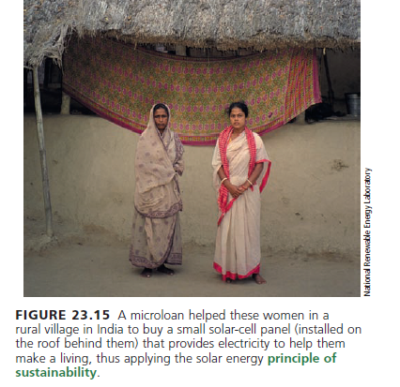
Emprendimiento sostenible
Visión neoclásica: “Business as usual” Generar utilidades para quienes invierten y accionistas. Crecimiento económico.
Otra definición: “Crear servicios o productos y generar utlidades sin dañar el ambiente y aportando con la Sociedad”.
Empresas B: Utiliza el modelo de Mercado para crear soluciones a problemas sociales y ambientales.
Caso de microcrédito M. Yunus
Pobreza: Necesidades sociales y oportunidades de emprendimiento social
Fig. 23-15, p. 632
Notes:
Figure 23.15: Solutions.

Slide 23
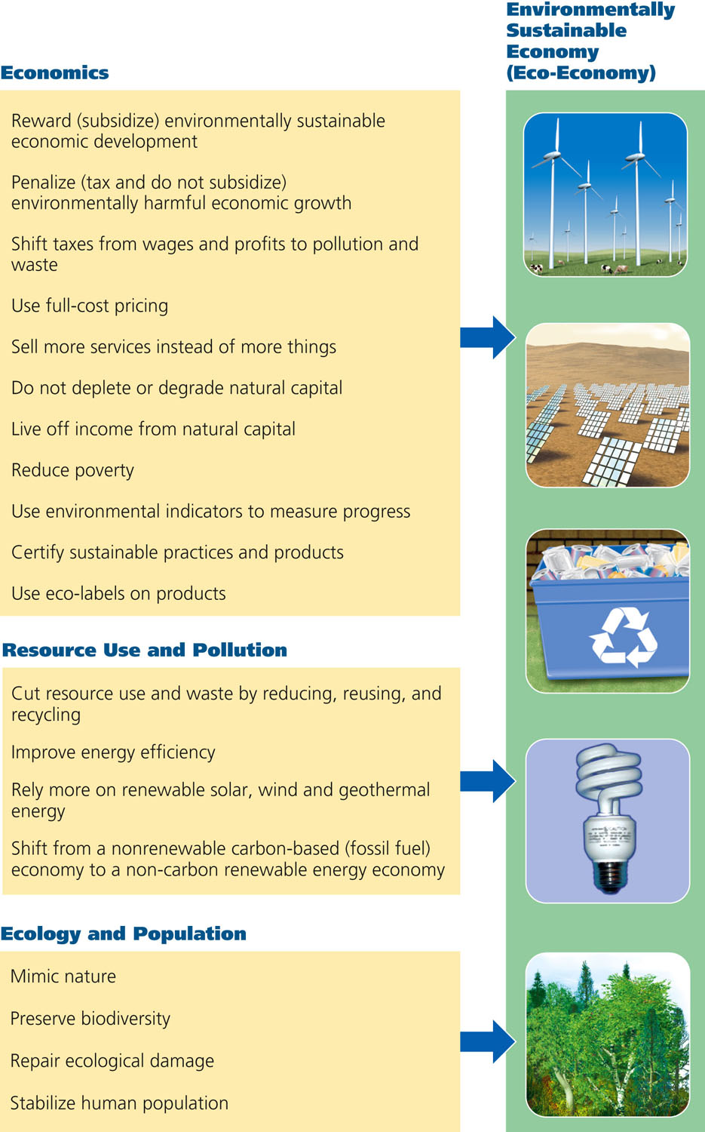
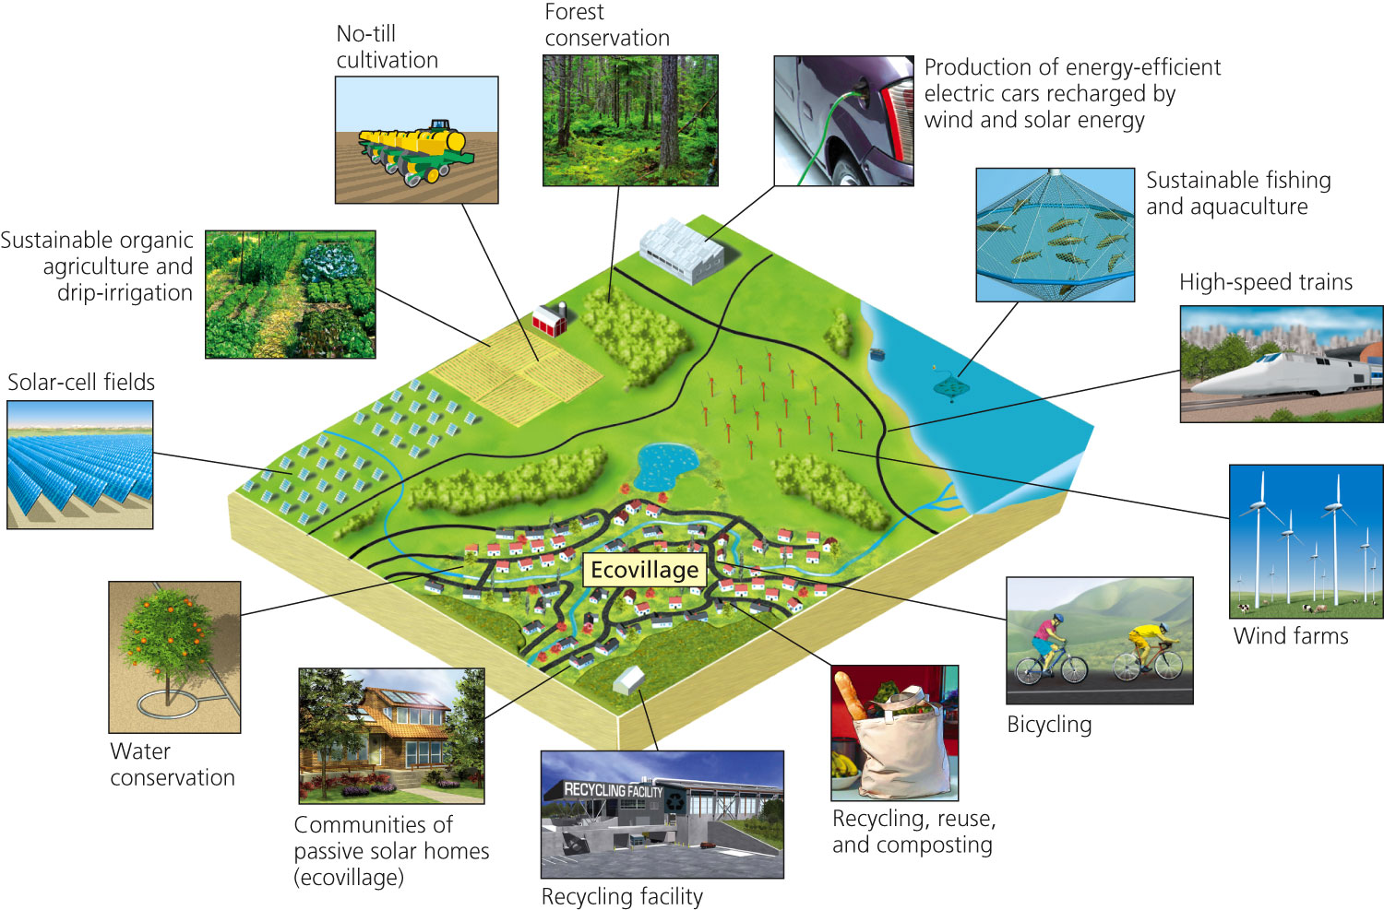
Soluciones para pasar a una economía sostenible
Fig. 23-14, p. 631
Notes:
Figure 23.14: Solutions.
We can use certain principles for shifting to more environmentally sustainable economies, or eco-economies, during this century. Question: Which five of these solutions do you think are the most important?
These are some of the components of more environmentally sustainable economic development favored by ecological and environmental economists. The goal is to get economic systems to put more emphasis on conserving and sustaining the air, water, soil, biodiversity, and other natural resources that in turn sustain all life and all economies. Such a shift toward more efficient resource use, cleaner energy, cleaner production, ecocities, and natural capital preservation can stimulate economies, create jobs, and be profitable. Question: What are three new types of jobs that could be generated by such an economy?

Slide 24
Trabajo autónomo
¿Cómo podemos rediseñar nuestro sistema económico post COVID?
Video: https://www.youtube.com/watch?v=JXQ-vukj9w0&feature=youtu.be&fbclid=IwAR0mDHw5s2_rGTHM1LCqcBCFMD4kTmz8Khiue3-5FVAcu8dpvqR5qDNUsd8
Plan A: Economía para la Vida

Slide 25
Referencias:
Avila y Pinkus (2018). Teorías económicas ambientales y su vínculo con la dimensión social de la sustentabilidad en áreas protegidas.
Kocian, M. Batker, D. Harrison-Cox, J. 2011. An Ecological Study of Ecuador’s Intag Region: The
Environmental Impacts and Potential Rewards of Mining. Earth Economics, Tacoma, WA
Loiseau E, Saikku L, Antikainen R, Droste N, Hansjürgens B, Pitkänen K,
Leskinen P, Kuikman P, Thomsen M, Green economy and related concepts: An overview, Journal of
Cleaner Production (2016), doi: 10.1016/j.jclepro.2016.08.024.
.

